Slide 1
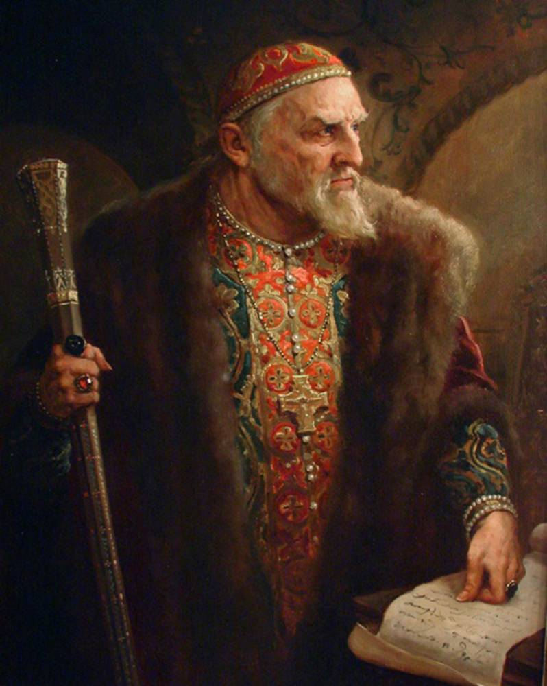
Начало правления Ивана IV

Slide 2
Иван Грозный владел легендарным собранием книг
и документов, которое известно под названием Либерея.

Slide 3
Изначально библиотека принадлежала византийским императорам и собиралась на протяжении многих поколений.

Slide 4
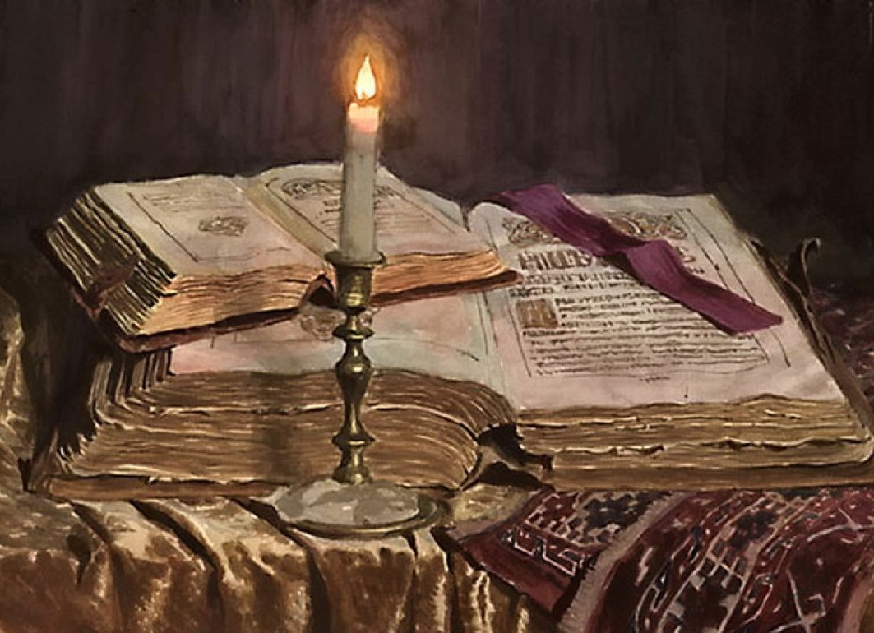
Библиотека включала в себя около 800 томов, над переводом которых работали известные учёные.

Slide 5
В хрониках сообщается, что Либерея была спрятана в подземелье и лишь немногие знали секрет её местонахождения.

Slide 6
Исчезновение библиотеки относят к концу XVI века.

Slide 7
Вопросы занятия
1
Период правления Елены Глинской.
2
Венчание на царство Ивана IV.
3
Московское восстание 1547 года.

Slide 8
Василий III завещал попечение о своём малолетнем сыне Иване опекунскому совету.

Slide 9
Задачей опекунского совета было приобщение молодого правителя к государственным делам.

Slide 10
Начало правления Ивана IV
Спустя несколько дней после смерти Василия III на престол взошёл Иван IV
Права на трон мог предъявить Юрий Дмитровский
Елена Глинская, мать Ивана, приказала посадить Юрия в темницу

Slide 11
Между боярами-опекунами началась борьба за власть, получить которую хотели Шуйские, Бельские и Глинские.

Slide 12
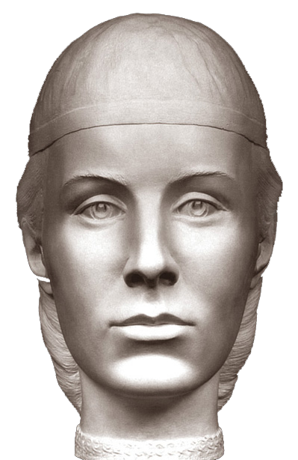
Елене Глинской не нравилась боярская опека над сыном, поэтому она взяла управление в свои руки.

Slide 13
Правление Елены Глинской
Андрей Старицкий претендовал на трон
Он предпринял попытку захвата власти
Елена Глинская отправила его в тюрьму

Slide 14
Правление Елены Глинской (1533–1538)
Был проведён ряд реформ, которые укрепили единство страны
Самой важной стала денежная реформа
Московский рубль стал единой денежной единицей государства
Упрочено развитие внутренней торговли
Активизировалась внешняя торговля

Slide 15
Фрагмент Китайгородской стены

Slide 16
Сигизмунд I
Великий князь литовский и король польский Сигизмунд I видел, что Русское государство ослаблено внутренними проблемами.

Slide 17
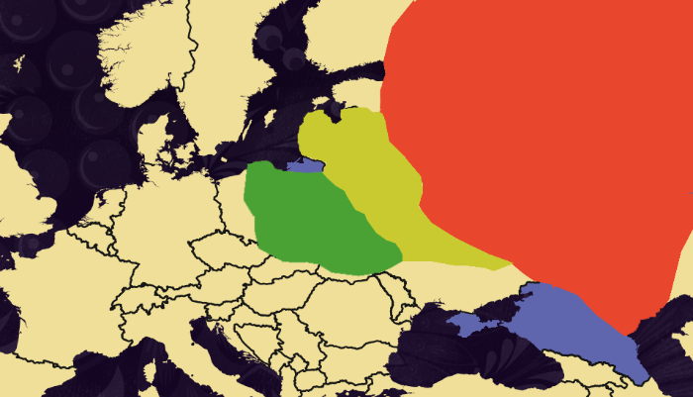
Российское государство
Себеж
Заволочье
Гомель
Брянск
Польша
Стародуб
Чернигов
Великое княжество Литовское

Slide 18
Русско-литовская война (1534–1537)
Расчёт Сигизмунда
на слабость Москвы
не оправдался
Сигизмунд не был готов
к затяжной войне
В 1537 году обе стороны заключили перемирие

Slide 19
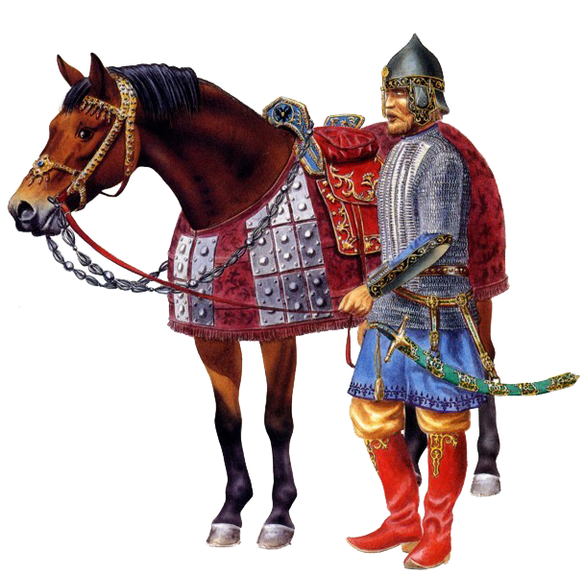
Результат войны
1534–1537 годов
1
2
Гомель отошёл к Литве.
Россия сохранила за собой Себеж и Заволочье.

Slide 20
В 1538 году неожиданно умерла Елена Глинская
Борьба
за власть
Обычным делом стали убийства и отравления
Ходили слухи, что её отравили бояре
Началась ожесточённая борьба за власть между боярскими кланами

Slide 21
Период боярского правления продолжался
с 1538 по 1547 год.

Slide 24
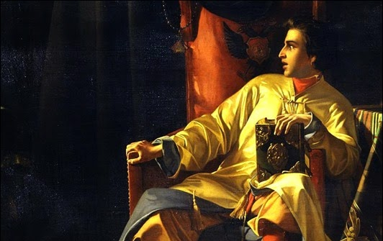
Иван IV очень любил читать.
Наибольший интерес у Ивана вызывали жизнеописания правителей прошлых лет.

Slide 25
Иван IV собрал самую большую в Европе библиотеку, в которой хранились античные
и византийские произведения.

Slide 26
В. Васнецов.
Царь Иван Васильевич Грозный.
1897
Иван IV занимался написанием собственных литературных произведений.

Slide 27
К. Вениг.
Иван Грозный
и его мамка.
1886

Slide 28
В. Пукирев.
Иван Грозный
в молельне.
1884

Slide 29
Вид
на Александровскую
слободу

Slide 30
Правление Ивана IV
В 16 лет Иван IV изъявил желание венчаться
на царство
Митрополит Макарий поддержал желание государя
Венчание могло способствовать укреплению верховной власти

Slide 31
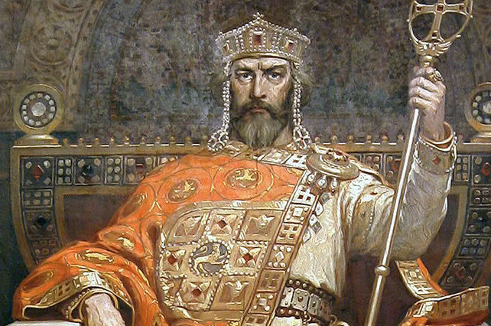
Раньше царями на Руси называли ханов Орды
и византийских императоров.

Slide 32
Первый русский царь мог претендовать на неограниченные права.

Slide 33
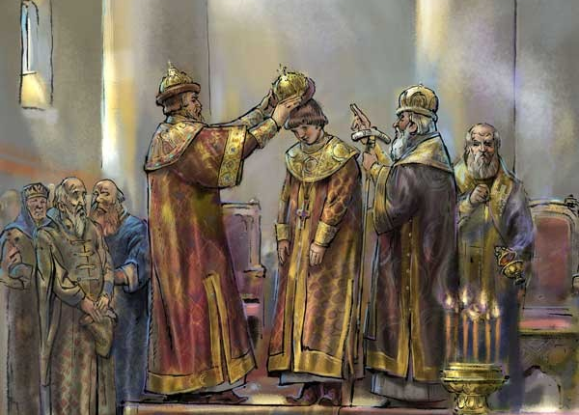
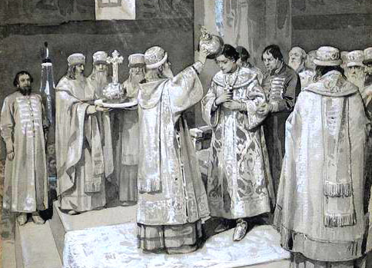
16 января 1547 года состоялось торжественное венчание на царство Ивана IV.
Митрополит лично возложил на голову Ивана шапку Мономаха.

Slide 34
Иван IV был первым «боговенчанным царём» в России.

Slide 35
Московское восстание 1547 года
Ухудшилось положение населения Русского государства
Многие были недовольны возвышением рода Глинских
Между боярским кланами велась борьба

Slide 36
Летом 1547 года в Москве начался сильный пожар
Москвичи до смерти забили камнями Юрия Глинского
Многие горожане остались без своего имущества
Московское
восстание
1547 года
Попытки бояр успокоить людей не увенчались успехом
Усилилось недовольство людей Глинскими
26 июня горожане ворвались в Кремль

Slide 37
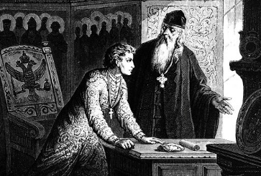
Иван IV со своей семьёй скрылся в селе Воробьёве.

Slide 38
Московское восстание 1547 года
Реформы должны были укрепить центральную власть
Восстания начались
и в других городах
Это убедило царя
в необходимости реформ

Slide 39
Начало правления
Ивана IV
После смерти Василия III малолетний Иван остался на попечении боярского совета.
1
2
С 1533 по 1538 год Российским государством правила Елена Глинская.
3
Елена Глинская провела денежную реформу.

Slide 40
Начало правления
Ивана IV
4
В 1534 году началась Русско-литовская война.
5
С 1538 по 1547 год продолжался период боярского правления.
6
В 1547 году Иван IV венчался на царство.

